Slide 1






BÁO CÁO ĐỒ ÁN CUỐI KÌ
Đề tài: Quản lý dịch vụ tiệc cưới và đặt món online
Nhóm ...:
Phạm Ngọc Quang – 21DH112841
Trần Kim Thắng - 21DH114131
Diệp Ngọc Huân - 21DH113647
Nguyễn Ngọc Tuấn Anh - 21DH113444
Trần Nhựt Khang – 21DH110794
Nguyễn Hải Duy – 21DH110281

Slide 2



Mục lục
CÁC CHỦ ĐỀ CHÍNH ĐƯỢC NÊU RA TRONG BẢN THUYẾT TRÌNH NÀY
Lý do cảm hứng để nhóm chọn đề tài
Giới thiệu, mô tả về nội dung đồ án của nhóm
Sơ bộ các chức năng của website
Giới thiệu chi tiết từng chức năng của website
....

Slide 3

Cảm hứng
Ngày nay, công nghệ thông tin đã có những bước phát triển mạnh mẽ theo cả chiều rộng và sâu. Các hình thức mua bán, dịch vụ kể cả các hình thức quản lý thông qua hình thức online ngày càng được phổ biến rộng rãi, phủ sóng hơn nhờ tính tiện dụng của nó. Bằng internet, chúng ta có thể thực hiện mua bán, trao đổi nhanh và tiện lợi hơn nhiều lần. Chính vì thế, hình thức thương mại điện tử đang ngày càng phát triển nhanh chóng và ngày càng đáp ứng đầy đủ các nhu cầu sử dụng và tăng tính tiện ích dành cho người dùng hơn.
Tận dụng môn học này nhóm chúng em có sự thích thú và muốn tìm hiểu với hệ thống quản lý kèm với kinh doanh, nên nhóm chúng em chọn xây dựng một website gồm có bán đồ ăn đi kèm với dịch vụ nhà hàng

Slide 4



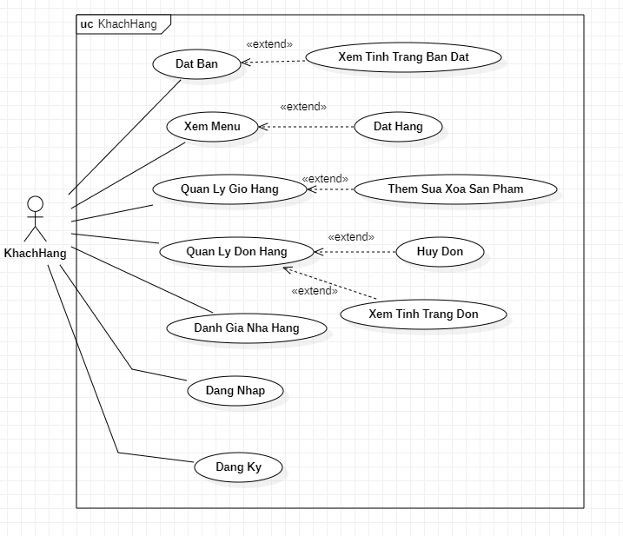
Giới thiệu về đề tài
Sơ bộ về các chức năng website của nhóm, là khách hàng chúng ta có các chức năng gồm:
Đặt bàn
Xem menu
Đặt hàng
Quản lý giỏ hàng
Thêm xóa sửa các mặt hàng
Quản lý đơn hàng
Hủy đơn hàng
Xem tình trạng đơn hàng
Đánh giá nhà hàng
Đăng ký và đăng nhập tài khoản

Slide 5
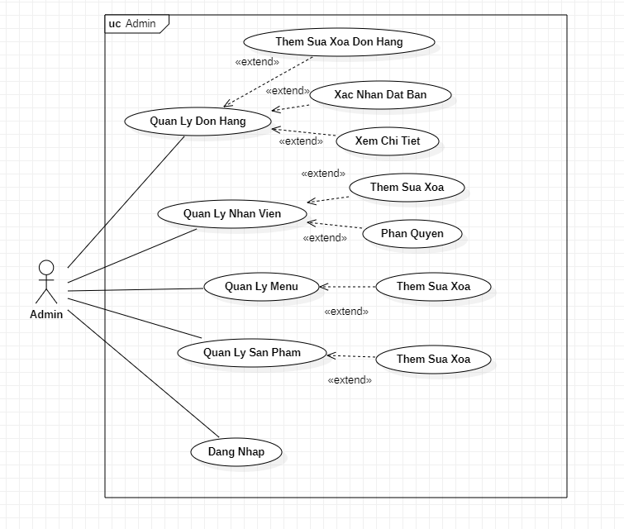
Các chức năng website của nhóm, với role Admin chúng ta có các chức năng gồm:
Quản lý đơn hàng
Xác nhận đặt bàn
Xem chi tiết
Quản lý nhân viên
Thêm xóa sửa, điều chỉnh nhân viên
Phân quyền tài khoản
Quản lý Menu
Thêm xóa sửa menu
Quản lý sản phẩm
Thêm xóa sửa sản phẩm
Đăng nhập tài khoản

Slide 6
Các bước hoạt động của hệ thống
1
2
3
4
5
BƯỚC
BƯỚC
BƯỚC
BƯỚC
BƯỚC
Tiếp nhận đơn hàng
Xử lý đơn hàng
Hệ thống xác nhận thông tin
Thanh toán
Đánh giá và phản hồi

Slide 7
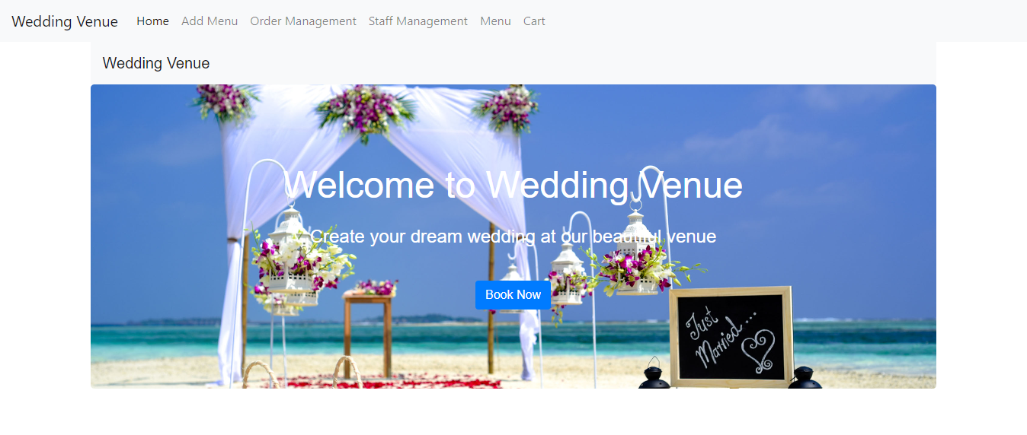
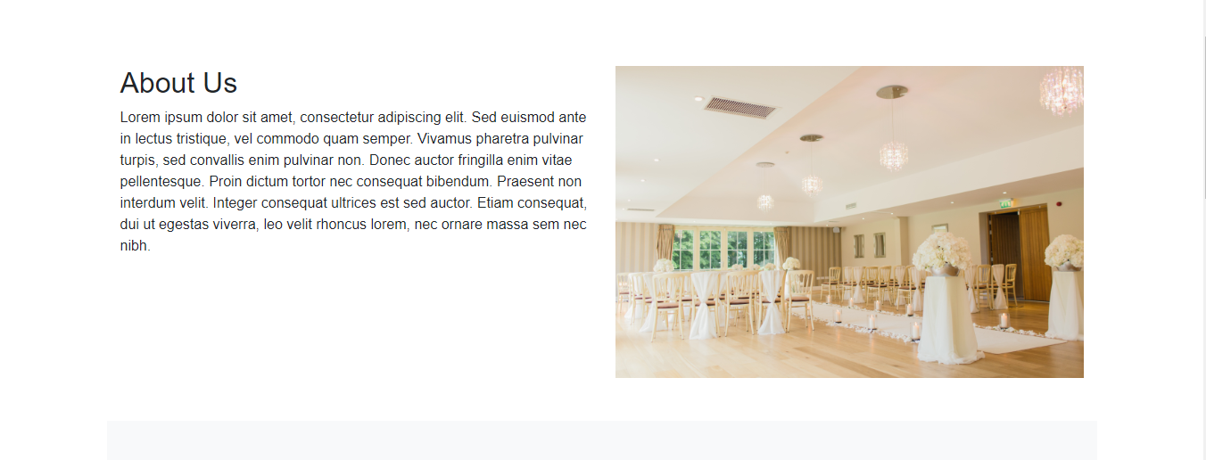
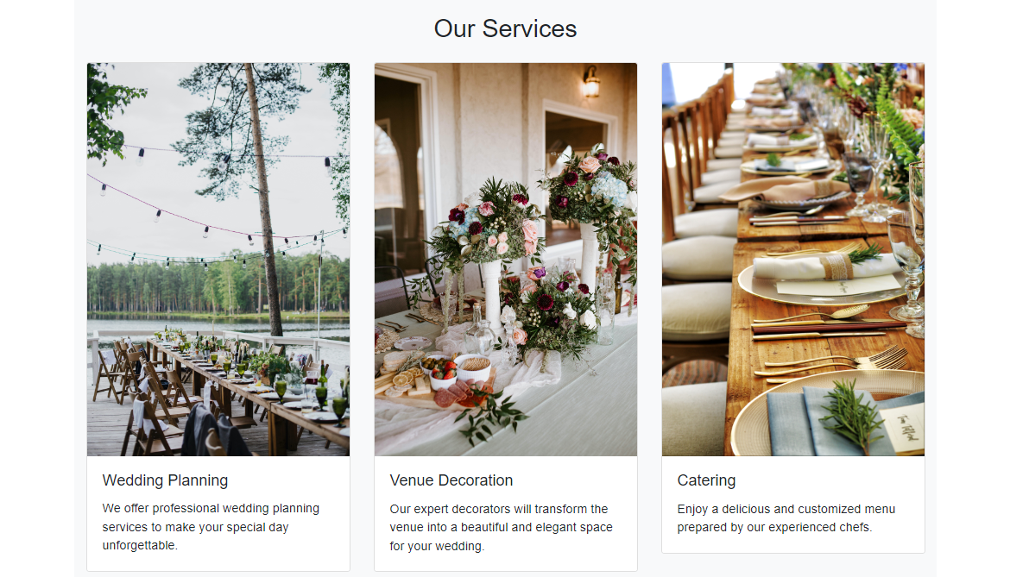
Giao diện của website:
Trang chủ :
-Nơi khách hàng có thể tham khảo các thông tin được hệ thống cửa hàng giới thiệu

Slide 8
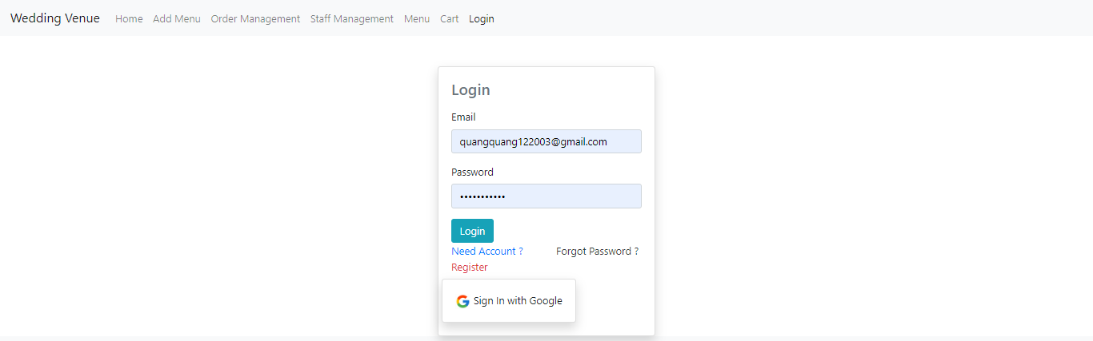
2. Giao diện đăng Nhập:
-Để sử dụng các chức năng của website một cách trọn vẹn nhất ta cần có tài khoản để đăng nhập vào hệ thống

Slide 9
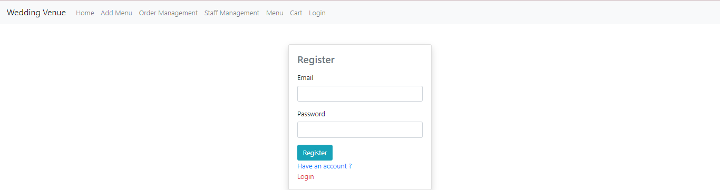
3. Đăng ký:
-Nếu chưa có tài khoản nơi đây bạn có thể đăng ký tài khoản để được sử dụng dịch vụ

Slide 10
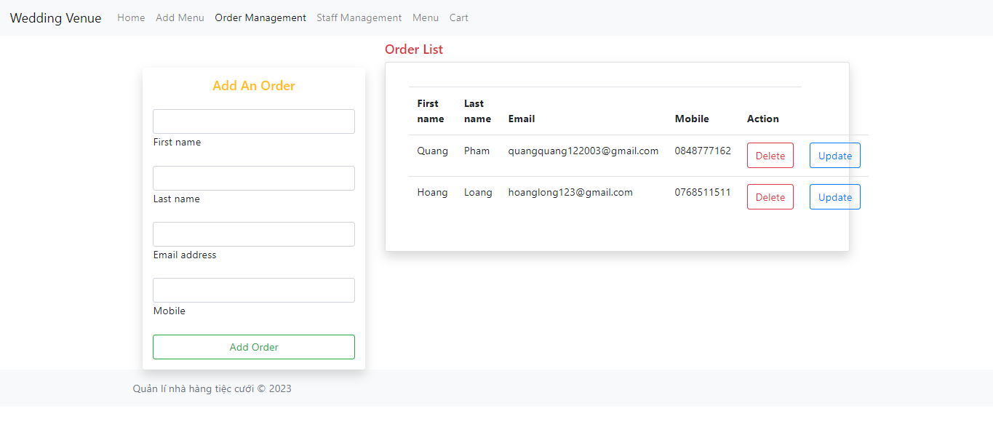
4. Trang Đặt hàng :
Trang đặt hàng bao gồm:
- Order List sẽ hiển thị cho chúng ta các đơn hang đã đặt và thông tin đặt đơn
- Add An Order sẽ là nơi chúng ta điền các thông tin cần thiết để tiến hành tạo một đơn đặt hàng

Slide 11
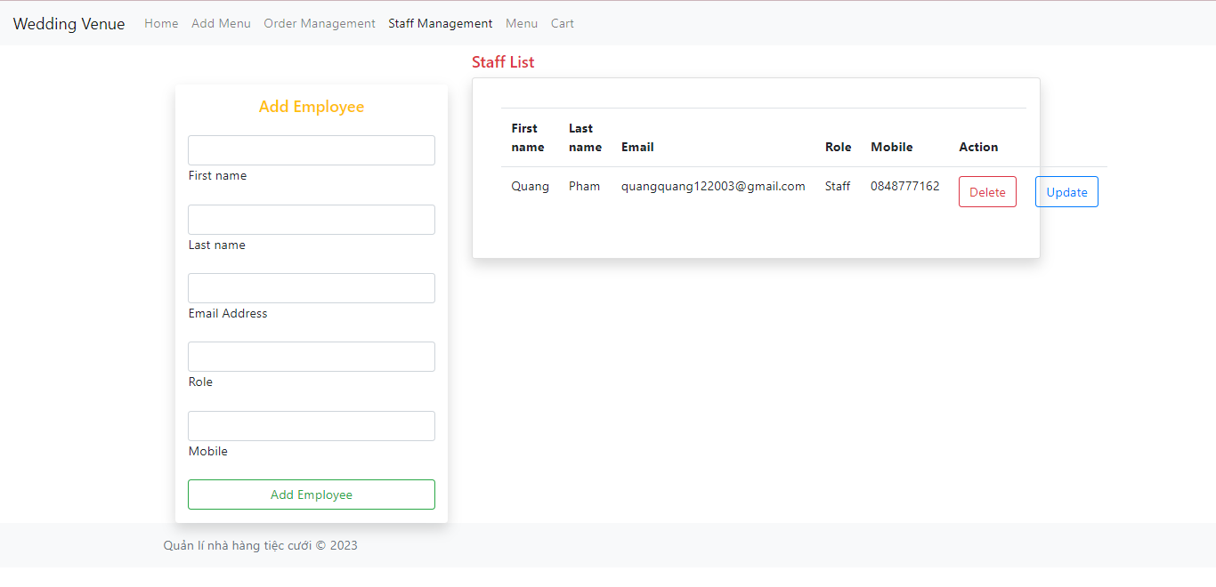
5. Trang Quản lý nhân viên :
Trang quản lý nhân viên sẽ gồm -Staff List nơi hiển thị thông tin các nhân viên và chúng ta có thể xóa và sửa các thông tin của nhân viên
Add Emplyee ta có thể thêm nhân
viên điền thông tin nhân viên cần
thêm vào

Slide 12
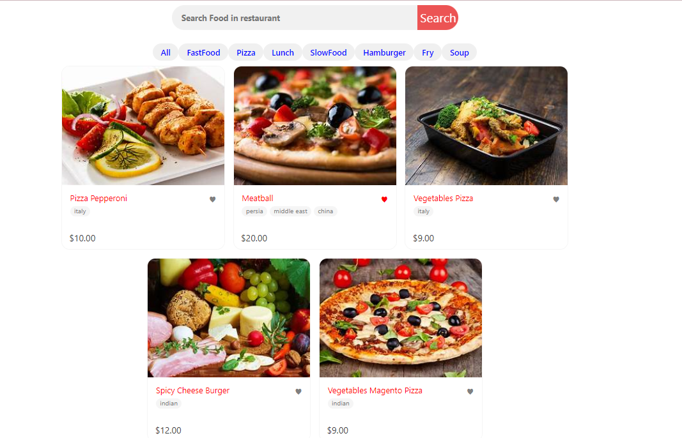
6. Trang Danh sách sản phẩm :
-Nơi hiển thị các sản phẩm, ta có thể ấn ưa thích, search tên sản phẩm, chọn loại sản phẩm cần tìm và ấn vào chi tiết sản phẩm mà mình cần xem, chú ý.

Slide 13
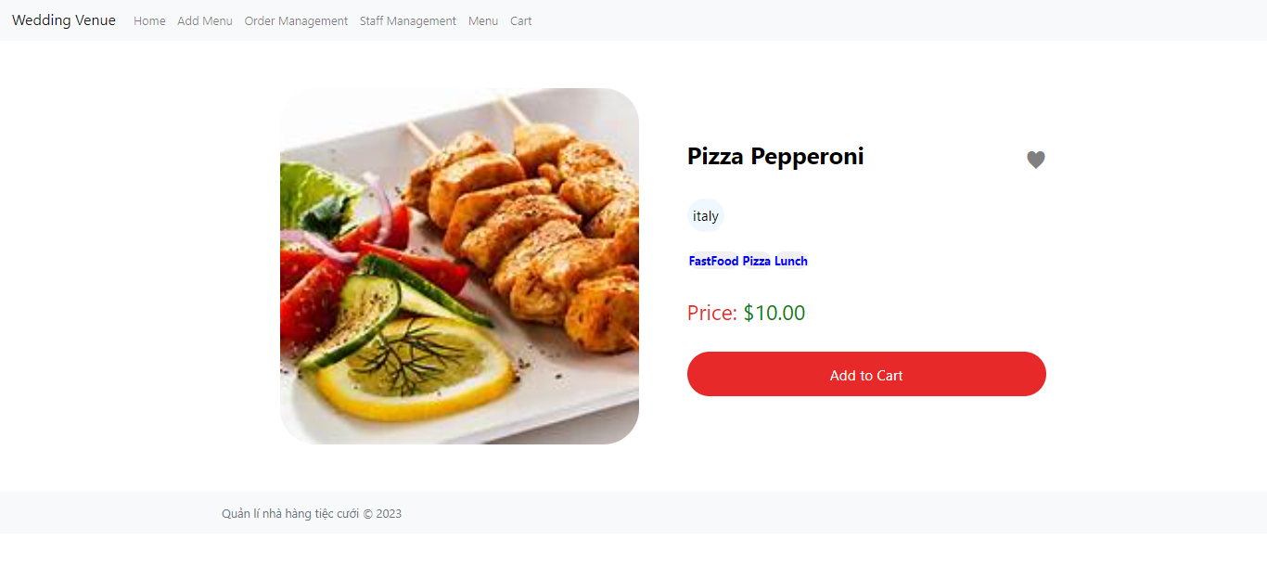
7. Trang Chi tiết sản phẩm :
Nơi hiển thị chi tiết về giá thành, nguồn gốc, tên sản phẩm, …
Ta có thể yêu thích sản phẩm bằng cách click vào emote trái tim và chuyển sản phẩm vào giỏ hàng bằng cách click button “Add to Cart”

Slide 14
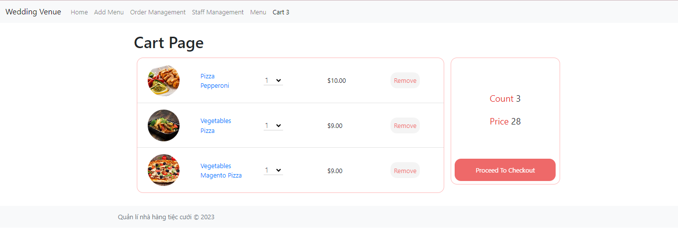
8. Trang Thanh toán :
-Trang thanh toán sẽ hiển thị các sản phẩm đã bỏ vào giỏ hàng
-Ta có thể thanh toán các sản phẩm đã bỏ vào giỏ hàng cũng như xóa sản phẩm khỏi giỏ hàng
-Hệ thống sẽ đếm giá thành cũng như số lượng sản phẩm đang có trong giỏ hàng

Slide 15
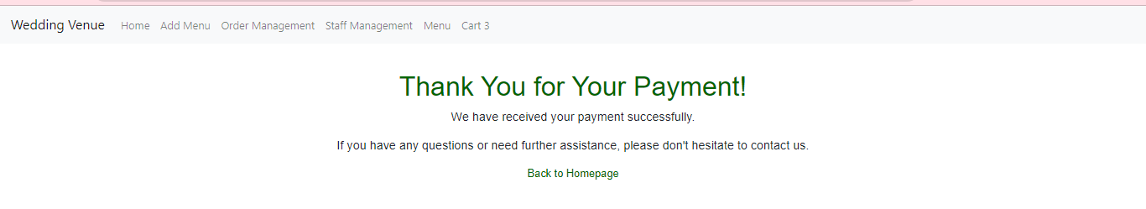
9. Trang Hiển thị Thanh toán thành công :
Sau khi đã thực hiện các thao tác thanh toán và thành công thì hệ thống sẽ chuyển qua cho ta lời cảm ơn, xác nhận thanh toán thành công cũng như button để có thể trở về trang chủ

Slide 16

Lợi ích và chức năng của website:

Slide 17


Lợi ích:
Chức năng:
Đăng nhập / Đăng ký
Tìm kiếm lựa chọn sản phẩm
Tìm kiếm bằng cách lọc loại sản phẩm
Xem chi tiết sản phẩm
Yêu thích sản phẩm
Thanh toán, đếm số lượng sản phẩm, tổng thành tiền trong giỏ hàng
Thêm xóa sửa nhân viên, sản phẩm dễ dàng qua đó có thể quản lý nhân viên, sản phẩm dễ dàng hơn
Tiện lợi và tiết kiệm thời gian
Dễ dàng so sánh và lựa chọn
Đa dạng các lựa chọn về sản phẩm
Quản lý đơn hàng dễ dàng
Quản lý nhân viên dễ dàng hơn
Gần gũi với khách hàng cũng như với thời đại công nghệ phát triển hiện nay
Nếu đưa vào thực nghiệp có thể sẽ tăng doanh thu nhờ vào hình thức kinh doanh song song giữa bán hàng online và offline

Slide 18


Tóm gọn lại những điều còn thiếu sót về website:
-Ở kết quả đồ án nhóm chúng em vẫn có nhiều phần chưa được hoàn chỉnh do sự hiểu biết và kỹ năng chưa được sâu rộng, chưa tìm hiểu kĩ về Angular nên chúng em còn nhiều hạn chế.
-Trong tương lai định hướng sẽ phát triển, cải thiện website, chỉnh sửa cập nhật lại giao diện, đưa ra một cái nhìn bắt mắt hơn cho tệp khách hang, người dung có ấn tượng đầu tiên, nếu được có thể sẽ thử đưa vào thực nghiệp để đưa ra được những thiếu sót và cải thiện

Slide 19


Kết luận
Cảm ơn thầy Trần Phương Tuấn đã hướng dẫn nhóm để có thể xây dựng lên một website như vậy, có thể nhóm còn thiếu sót do sự hiểu biết, trình độ, tìm hiểu chưa được sâu rộng mong có được sự thông cảm từ thầy. Nhóm chúng em xin phép cảm ơn.

